Slide 1
ГОСУДАРСТВЕННОЕ БЮДЖЕТНОЕ ОБРАЗОВАТЕЛЬНОЕ УЧРЕЖДЕНИЕ
Школа «Покровский квартал»
Презентация «Готовим винегрет»
Подготовили воспитатели:
Коновалова Елена Николаевна
Полякова Ольга Павловна
Москва, 2021

Slide 2
Ведущий вид деятельности в дошкольном возрасте - игра. Она направлена на развитие у дошкольников умственных, волевых и творческих способностей, воспитание у них культуры общения в совместной деятельности. С её помощью дети знакомятся с миром кулинарии. В игре намного интереснее изучать разные продукты, кухонную утварь, а так же осваивать рецепты. Но им скоро нужно будет входить во взрослую жизнь. В дошкольном возрасте у ребенка углубляется интерес к трудовым делам взрослых, к результатам их труда, желание им подражать. Примером для детей является взрослый. Он помогает раскрыть на примере деятельности повара, кулинара желание приносить пользу и радость людям, проявляющийся в результате его труда.
Для тренировки самостоятельности отлично подходит кулинария. Ведь каждый рецепт есть определенный алгоритм действий. Совместная деятельность сплачивает взрослого и ребенка. Позаботившись о фартуках и необходимом инвентаре, дети легче вовлекаются в процесс и могут почувствовать себя настоящими кулинарами.
Но самое радостное для ребенка угостить блюдом, приготовленным своими руками.

Slide 3
Технология приготовления салата из вареных овощей
Овощи
Промыть
Отварить
Охладить
Очистить
Нарезать
Заправить
Перемешать
Украсить

Slide 4
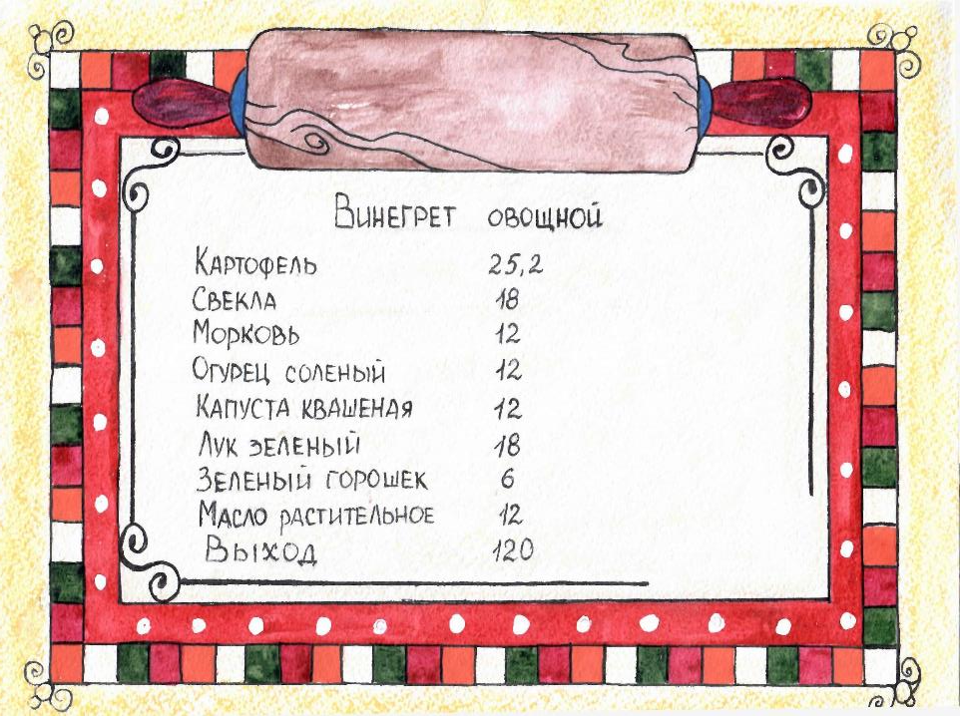

Slide 6
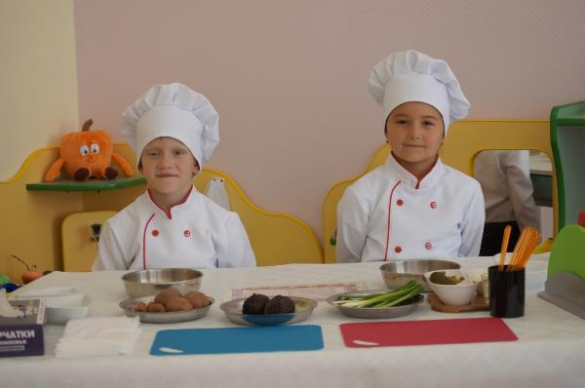
Мы рады представиться Вера, Мирон Себя Вам покажем мы с разных сторон. Пускай мы не очень – то взрослые дети , Но любим порядок во всем, нам поверьте. Мы свой интерес ко всему проявляем И взрослым по силам всегда помогаем.

Slide 7
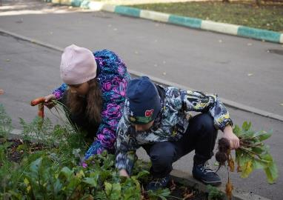
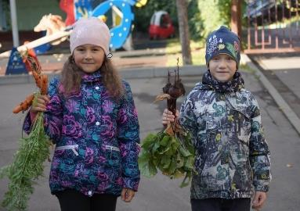
А в садике нашем есть огород Там то, что посадим, прекрасно растет. Решили, к чему зря нам время терять И в конкурсе этом участие принять. Мы к делу подходим всегда основательно, Была подготовка образовательной – От свеклы мы, взяв семена и морковки, Их в землю сажали все две упаковки. Зеленый лучёк посадили на грядке Полили водой, чтоб всё было в порядке, Картошку лишь только не стали сажать – Она много места могла бы занять. За этой посадкой мы все наблюдали, И почву рыхлили, её удобряли А в срок урожай овощной получили Соления с маслом на рынке купили.

Slide 8
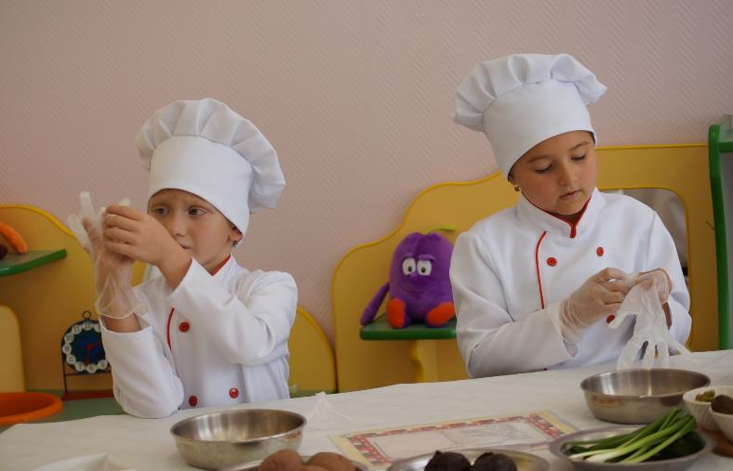
Итак, приготовим сейчас винегрет На ужин едят его или в обед.

Slide 9
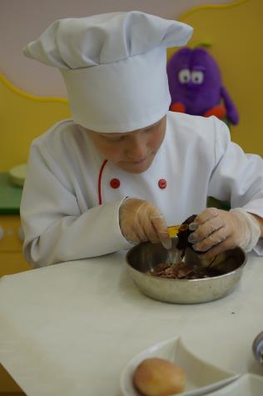
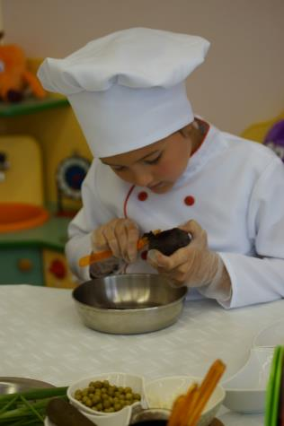
Почистили свёклу

Slide 10
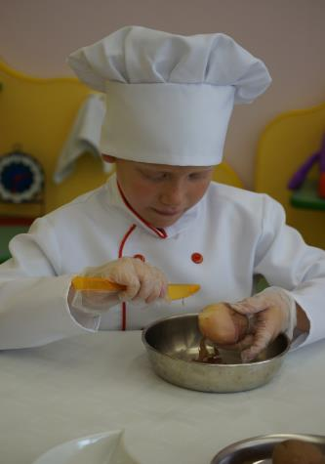
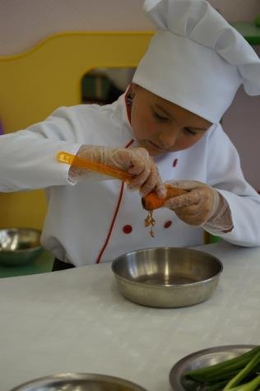
Картошку, морковку

Slide 11
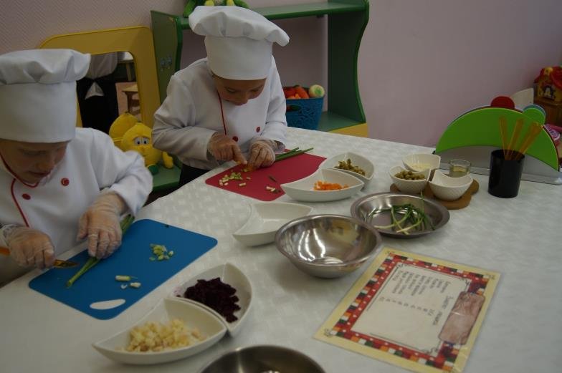
Лук добавим зелёный Нарезали всё, проявляя сноровку. Огурчик порежем, конечно, соленый И маслом польём, лук добавим зеленый.

Slide 12
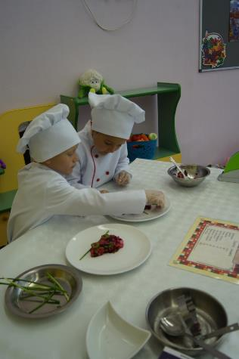
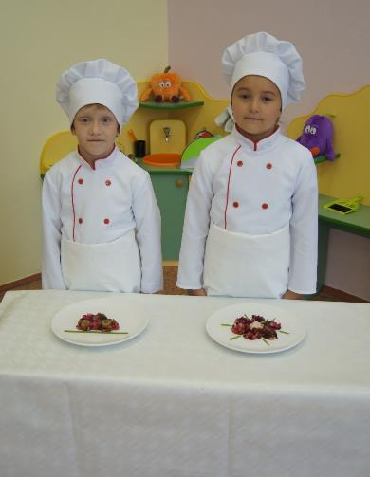
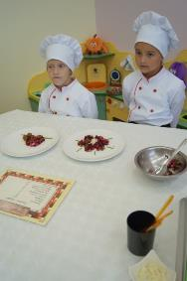
С любовью готовили мы винегрет В подаче на стол его, равных нам нет.

Slide 13
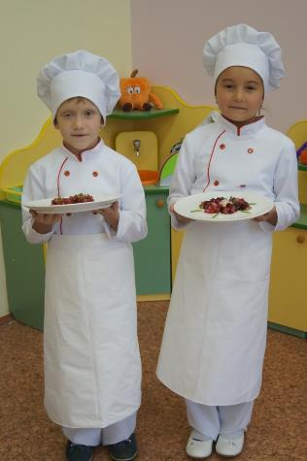
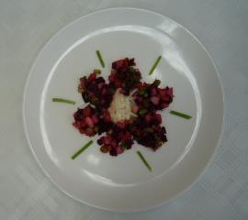
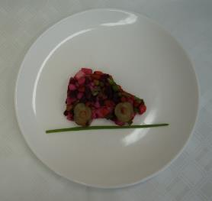
Приятного аппетита!

